Slide 1
P2P、DHT及Chord

Slide 2
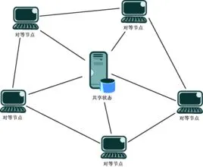
P2P
我为人人，人人为我

Slide 3
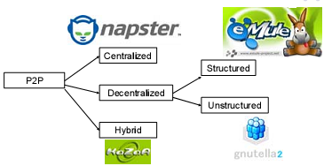
P2P系统结构

Slide 4
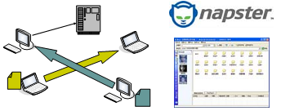
P2P——中心化网络
由一台中心索引服务器连接各台主机，索引服务器存储的是各个资源和服务的索引，实际资源还是存储在网络的节点中。
问题：索引服务器性能瓶颈？单点失效？

Slide 5
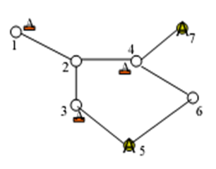
P2P——分布式非结构化
分布式非结构化拓扑采用了重叠网络
重叠网络是在现有的网络体系结构上加多一层虚拟网络，并将虚拟网络的每个节点与实际网络中的一些节点建立一个连接。
节点自组织的搜索、互相下载。
问题：资源发现性能低下

Slide 6
P2P——分布式结构化
分布式结构化拓扑采用了重叠网络
重叠网络是在现有的网络体系结构上加多一层虚拟网络，并将虚拟网络的每个节点与实际网络中的一些节点建立一个连接。
分布式结构化拓扑采用某种结构化网络来组织虚拟网络，提高资源发现性能。

Slide 7
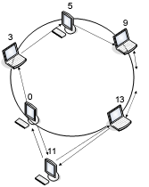
结构化P2P的路由问题(1)
问题：对等互连？
  知道任意节点?
  单点难以认识所有节点
方案：应用层路由
  每个节点起一个名字
  定义节点互连的关系
  维护连接关系
  联系任意节点

Slide 8
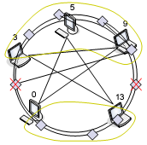
结构化P2P的路由问题(2)
问题：传消息太慢？
问题：路由表太大？
解决方案：折衷
路由表：O(logN)
消息跳数：O(logN)
问题：
高动态下保持正确结构
覆盖网(Pverlay Network)，应用层路由

Slide 9
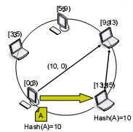
结构化P2P的检索问题(1)
问题：分布式检索
  谁有我要的资源？
方案：分布式哈希表例，hash.insert(key, value)
  每个节点负责子空间
  节点发布数据索引
  检索资源
简称：
DHT(Distributed Hash Table)
用固定算法替换固定服务器

Slide 10
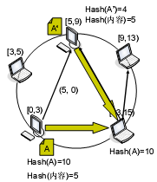
结构化P2P的检索问题(2)
问题：多源并发下载
  发布内容摘要
  检索相同有摘要的内容
  并发下载
问题：
  模糊搜索
  范围搜索

Slide 11
P2P——混合结构
分布式结构化拓扑采用了重叠网络
重叠网络是在现有的网络体系结构上加多一层虚拟网络，并将虚拟网络的每个节点与实际网络中的一些节点建立一个连接。
半分布式拓扑结构吸取了中心化网络拓扑和分布式网络拓扑的优点，选择性能较好的结点作为超级结点，各个超级节点上存储了其余节点的信息。

Slide 12
一致性哈希(Consistent Hash)
一致性哈希算法在1997年由麻省理工学院提出。指出了在动态变化的Cache环境中，哈希算法应该满足的4个适应条件：
1、平衡性(Balance)
平衡性是指哈希的结果能够尽可能分布到所有的缓冲中去，这样可以使得所有的缓冲空间都得到利用。很多哈希算法都能够满足这一条件。
2、单调性(Monotonicity)
单调性是指如果已经有一些内容通过哈希分派到了相应的缓冲中，又有新的缓冲加入到系统中。哈希的结果应能够保证原有已分配的内容可以被映射到原有的或者新的缓冲中去，而不会被映射到旧的缓冲集合中的其他缓冲区。

Slide 13
一致性哈希(Consistent Hash)
2、单调性(Monotonicity) ——续
简单的哈希算法往往不能满足单调性的要求，如最简单的线性哈希：
x → (ax + b) mod (P)
在上式中，P表示全部缓冲的大小。不难看出，当缓冲大小发生变化时(从P1到P2)，原来所有的哈希结果均会发生变化，从而不满足单调性的要求。
哈希结果的变化意味着当缓冲空间发生变化时，所有的映射关系需要在系统内全部更新。而在P2P系统内，缓冲的变化等价于Peer加入或退出系统，这一情况在P2P系统中会频繁发生，因此会带来极大计算和传输负荷。单调性就是要求哈希算法能够避免这一情况的发生。

Slide 14
一致性哈希(Consistent Hash)
3、分散性(Spread)
在分布式环境中，终端有可能看不到所有的缓冲，而是只能看到其中的一部分。当终端希望通过哈希过程将内容映射到缓冲上时，由于不同终端所见的缓冲范围有可能不同，从而导致哈希的结果不一致，最终的结果是相同的内容被不同的终端映射到不同的缓冲区中。这种情况显然是应该避免的，因为它导致相同内容被存储到不同缓冲中去，降低了系统存储的效率。分散性的定义就是上述情况发生的严重程度。好的哈希算法应能够尽量避免不一致的情况发生，也就是尽量降低分散性。
4、负载(Load)
负载问题实际上是从另一个角度看待分散性问题。既然不同的终端可能将相同的内容映射到不同的缓冲区中，那么对于一个特定的缓冲区而言，也可能被不同的用户映射为不同的内容。与分散性一样，这种情况也是应当避免的，因此好的哈希算法应能够尽量降低缓冲的负荷。

Slide 15
一致性哈希(Consistent Hash)
从表面上看，一致性哈希针对的是分布式缓冲的问题，但是如果将缓冲看作P2P系统中的Peer，将映射的内容看作各种共享的资源(数据，文件，媒体流等)，就会发现两者实际上是在描述同一问题。

Slide 16
一致性哈希(Consistent Hash)
例：假定有一个分布式WEB缓存系统，那么其数据缓存的算法可以有两种。
1、hash模余算法：
根据hash(key)% N的结果决定存储到哪个节点（key:数据的关键字键值，N:服务器个数），此计算方法简单，数据的分散性也相当优秀。
其缺点是当添加或移除服务器时，缓存重组的代价相当巨大。添加/删除服务器后（或者是某台服务器出现故障之后），余数就会产生巨变，这样就无法保证获取时计算的服务器节点与保存时相同，从而影响缓存的命中率——造成原有的缓存数据将大规模失效。

Slide 17
一致性哈希(Consistent Hash)
2、一致性哈希（Consistent Hashing）
我们采用了一种新的方式来解决问题，处理服务器的选择不再仅仅依赖key的hash本身，而是将服务实例（节点）的配置也进行hash运算。
1）首先求出每个服务节点的hash，并将其配置到一个0~2³²的圆环（continuum）区间上。
2）其次使用同样的方法求出所需要存储的key的hash，也将其配置到这个圆环（continuum）上。
3）然后从数据映射到的位置开始顺时针查找，将数据保存到找到的第一个服务节点上。如果超过2³²仍然找不到服务节点，就会保存到第一个服务节点上。

Slide 18
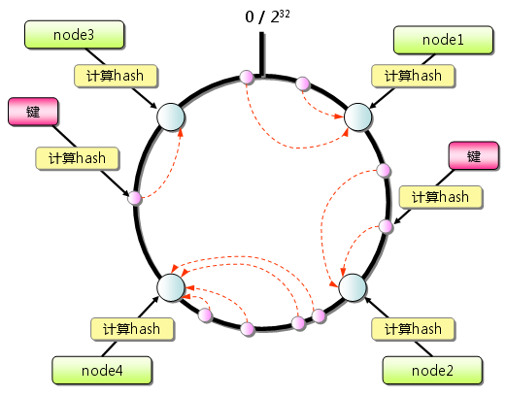
一致性哈希(Consistent Hash)

Slide 19
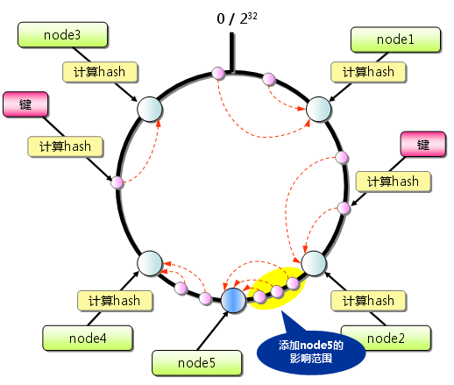
一致性哈希(Consistent Hash)

Slide 20
一致性哈希(Consistent Hash)
路由算法:
为了构建查询所需的路由，一致性哈希要求每个节点存储其上行节点(ID值大于自身的节点中最小的)和下行节点(ID值小于自身的节点中最大的)的位置信息 (IP地址)。当节点需要查找内容时，就可以根据内容的键值决定向上行或下行节点发起查询请求。收到查询请求的节点如果发现自己拥有被请求的目标，可以直接向发起查询请求的节点返回确认；如果发现不属于自身的范围，可以转发请求到自己的上行/下行节点。
为了维护上述路由信息，在节点加入/退出系统时，相邻的节点必须及时更新路由信息。这就要求节点不仅存储直接相连的下行节点位置信息，还要知道一定深度 (n跳)的间接下行节点信息，并且动态地维护节点列表。当节点退出系统时，它的上行节点将尝试直接连接到最近的下行节点，连接成功后，从新的下行节点获得下行节点列表并更新自身的节点列表。同样的，当新的节点加入到系统中时，首先根据自身的ID找到下行节点并获得下行节点列表，然后要求上行节点修改其下行节点列表，这样就恢复了路由关系。

Slide 21
分布式哈希表(Distributed Hash Table,DHT)
分布式哈希表技术(Distributed Hash Table)是一种分布式存储方法。在不需要服务器的情况下，每个客户端负责一个小范围的路由，并负责存储一小部分数据，从而实现整个DHT 网络的寻址和存储。
一致性哈希通常被认为是DHT的一种实现。

Slide 22
分布式哈希表(Distributed Hash Table,DHT)
DHT 的主要思想：
首先，每条文件索引被表示成一个(K, V)对，K 称为关键字，可以是文件名（或文件的其他描述信息）的哈希值，V 是实际存储文件的节点的IP 地址（或节点的其他描述信息）。所有的文件索引条目(即所有的（K, V）对)组成一张大
的文件索引哈希表，只要输入目标文件的K 值，就可以从这张表中查出所有存储该文件的节点地址。然后，再将上面的大文件哈希表分割成很多局部小块，按照特定的规则把这些小块的局部哈希表分布到系统中的所有参与节点上，使得每个节点负责维护其中的一块。这样，节点查询文件时，只要把查询报文路由到相应的节点即可（该节点维护的哈希表分块中含有要查找的(K,V)对）。这里面有个很重要的问题，就是节点要按照一定的规则来分割整体的哈希表，进而也就决定了节点要维护特定的邻居节点，以便路由能顺利进行。
这个规则因具体系统的不同而不同，CAN，Chord，Pastry和Tapestry 都有自己的规则，也就呈现出不同的特性有查找可确定性、简单性和分布性等优点，正成为国际上结构化P2P 网络研究和应用的热点。

Slide 23
分布式哈希表(Distributed Hash Table,DHT)
DHT 的主要思想：
1.将内容索引抽象为<K, V>对:
  K是内容关键字的Hash摘要
    K = Hash(key)
  V是存放内容的实际位置，例如节点IP地址等
2. 所有的<K, V>对组成一张大的Hash表，因此该表存储了所有内容的信息
3.每个节点都随机生成一个标识(ID)，把Hash表分割成许多小块，按特定规则(即K和节点ID之间的映射关系)分布到网络中去，节点按这个规则在应用层上形成一个结构化的重叠网络
4.给定查询内容的K值，可以根据K和节点ID之间的映射关系在重叠网络上找到相应的V值，从而获得存储文件的节点IP地址

Slide 24
DHT 的主要思想：
k v
内容索引
内容
提取
内容关键字key
K=Hash(key)
内容存储位置等信息
value
内容索引
Hash表
电影、夜宴
K=hash(电影, 夜宴)
V = http://video.com.cn/
yeyan.avi
电影
夜宴
http://video.com.cn/
yeyan.avi

Slide 25

DHT 的主要思想：
k v
K V
K V
规则?
N1
N32
K V
K V
N8
Chord、CAN、Tapestry、Pastry
N48
K V
N16
a. Hash表
b. 分布式Hash表
在许多情况下,节点ID为节点IP地址的Hash摘要

Slide 26
DHT 的主要思想：
索引发布和内容定位
(K₁,V₁)
K V
C
K V
K V
K V
K V
K V
K V
K1=Hash(xyz.mp3)
V1=128.1.2.3
K V
插入
(K₁,V₁)
查询(K₁)
K V
A
128.1.2.3
K V
K V
xyz.mp3
B

Slide 27
DHT 的主要思想：
定位(Locating)
  节点ID和其存放的<K, V>对中的K存在着映射关系，因此可以由K获得存放该<K, V>对的节点ID
路由(Routing)
  在重叠网上根据节点ID进行路由，将查询消息最终发送到目的节点。每个节点需要有到其邻近节点的路由信息，包括节点ID、IP等
网络拓扑
  拓扑结构由节点ID和其存放的<K, V>对中的K之间的映射关系决定
  拓扑动态变化，需要处理节点加入/退出/失效的情况
在重叠网上节点始终由节点ID标识，并且根据ID进行路由

Slide 28
Chord
Chord在2001年由麻省理工学院提出，其核心思想就是要解决在P2P应用中遇到的基本问题：如何在P2P网络中找到存有特定数据的节点。
1. 哈希算法
Chord使用一致性哈希作为哈希算法。在一致性哈希协议中并没有定义具体的算法，在Chord协议中将其规定为SHA-1。
2. 路由算法
Chord在一致性哈希的基础上提供了优化的路由算法：
经过Chord的优化后，查询需要的跳数由O(N)减少到O(log(N))。这样即使在大规模的P2P网络中，查询的跳数也较少。
Chord还考虑到多个节点同时加入系统的情况并对节点加入/退出算法作了优化。

Slide 29
Chord
3.基本原理:
采用环形拓扑(Chord环)
应用程序接口
  Insert(K, V)
    将<K, V>对存放到节点ID为Successor(K)上
  Lookup(K)
    根据K查询相应的V
  Update(K, new_V)
    根据K更新相应的V
  Join(NID)
    节点加入
  Leave()
    节点主动退出

Slide 30
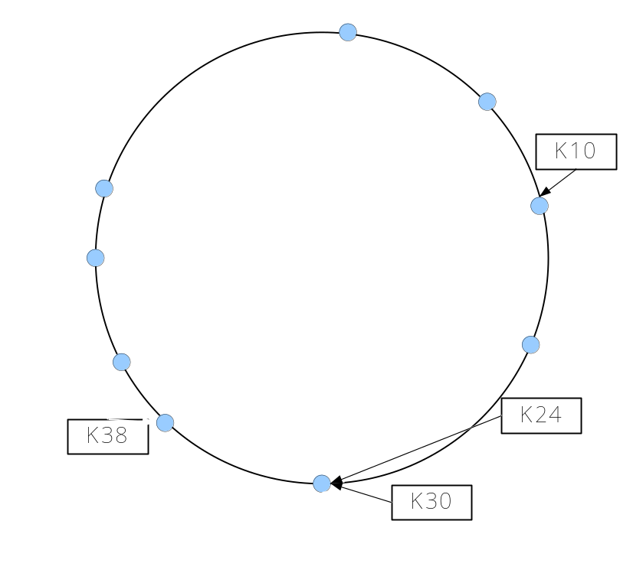
Chord：Hash表分布规则
Hash节点IP地址－>m位节点ID(表示为NID)
Hash内容关键字－>m位K(表示为KID)
节点按ID从小到大顺序排列在一个逻辑环上
<K, V>存储在后继节点上
  Successor (K)：从K开始顺时针方向距离K最近的节点
K=hash (key)=54
N1
ID=hash (IP)=14
N8
N56
N51
N14
N48
N21
N42
N38
N32
m=6

Slide 31

Chord：简单查询过程
每个节点仅维护其后继节点ID、IP地址等信息
查询消息通过后继节点指针在圆环上传递
直到查询消息中包含的K落在某节点ID和它的后继节点ID之间
速度太慢 O(N)，N为网络中节点数
Lookup(K54)
K54
N1
N56
N8
N56
N51
N14
N48
N42
N21
N38
N32
m=6

Slide 32
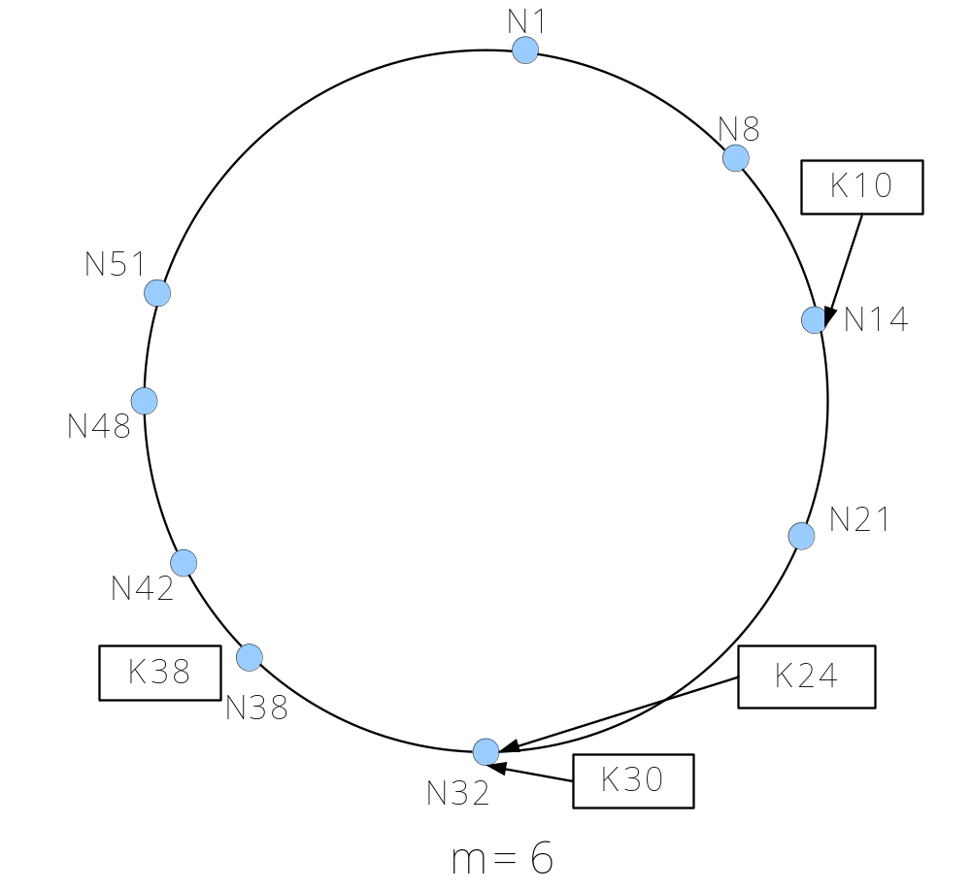
Chord：查询表(Finger Table)
指针表
N8+1
N14
N8+2
N14
N56
N8+4
N14
N8+8
N21
N8+16
N32
N8+32
N42
节点S的第i个指针successor[n+2^(i-1)], 1≤i≤m

Slide 33
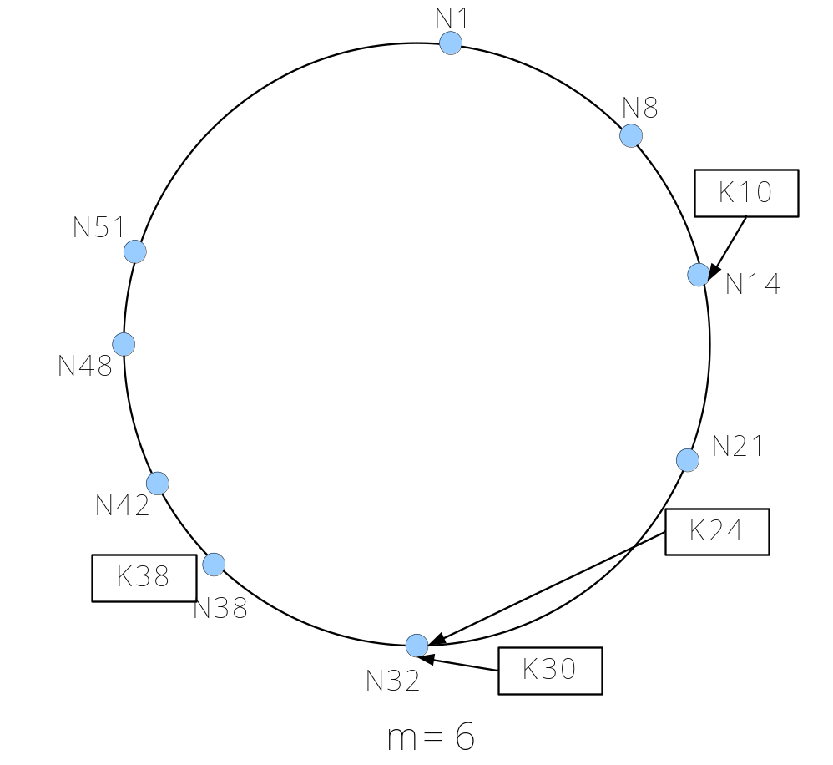
Chord：基于查找表的扩展查找过程
Lookup(K54)
指针表
N8+1
N14
K54
N8+2
N14
N56
N8+4
N14
N8+8
N21
N8+16
N32
N8+32
N42
指针表
N42+1
N48
N42+2
N48
N42+4
N48
N42+8
N51
N42+16
N1
N42+32
N14
指针表中有O (log N)个节点
查询经过大约O (log N)跳

Slide 34
Chord
4.网络波动(Churn)
Churn由节点的加入、退出或者失效所引起。
每个节点都周期性地运行探测协议来检测新加入节点或退出/失效节点，从而更新自己的指针表和指向后继节点的指针。

Slide 35
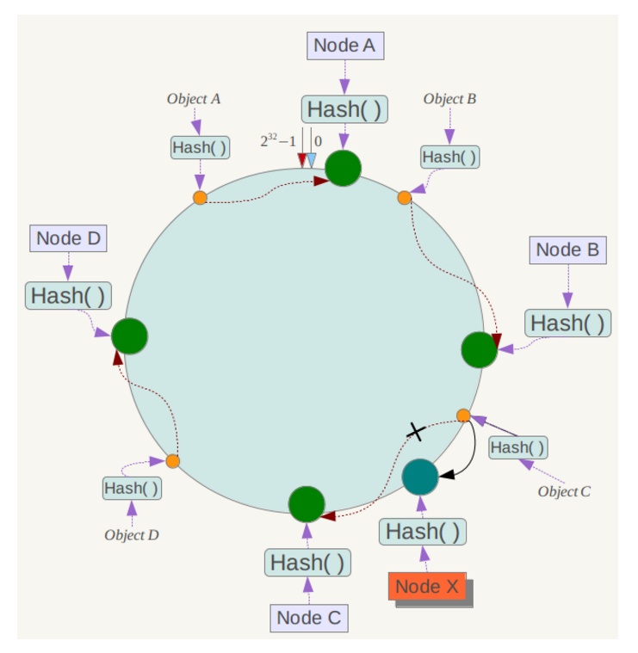
Chord
节点加入
新节点N事先知道某个或者某些结点，并且通过这些节点初始化自己的指针表。也就是说，新节点N将要求已知的系统中某节点为它查找指针表中的各个表项。
在其它节点运行探测协议后，新节点N将被反映到相关节点的指针表和后继节点指针中。
新结点N的第一个后继结点将其维护的小于N节点的ID的所有K交给该节点维护。

Slide 36
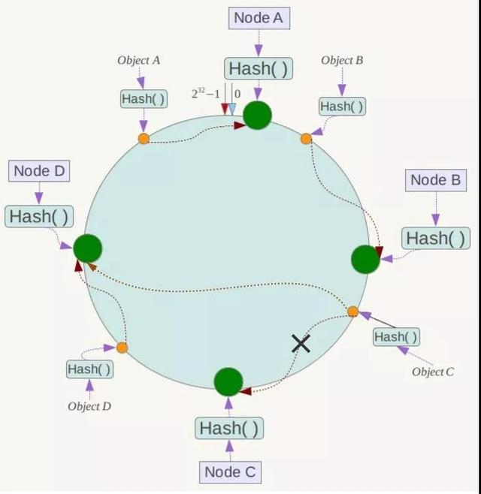
Chord
节点退出/失效
当Chord中某个结点M退出/失效时，所有在指针表中包含该结点的结点将相应指针指向大于M结点ID的第一个有效结点即节点M的后继节点。
为了保证节点M的退出/失效不影响系统中正在进行的查询过程，每个Chord节点都维护一张包括r个最近后继节点的后继列表。如果某个节点注意到它的后继节点失效了，它就用其后继列表中第一个正常节点替换失效节点。

Slide 37
Chord
5.拓扑失配问题
O(LogN)逻辑跳数，但是每一逻辑跳可能跨越多个自治域，甚至是多个国家的网络
重叠网络与物理网络脱节
实际的寻路时延较大

Slide 38
Chord：总结
算法简单
可扩展：查询过程的通信开销和节点维护的状态随着系统总节点数增加成对数关系(O(log N)数量级)
存在拓扑失配问题

Slide 39
END

